Slide 1
Communauté des maladies émergentes et zoonotiques Identifier les risques émergents grâce à l'intelligence collective
CMEZ - Mise à jour du réseau vectoriel SCSSA
10 décembre 2024
www.cezd.ca

Slide 2
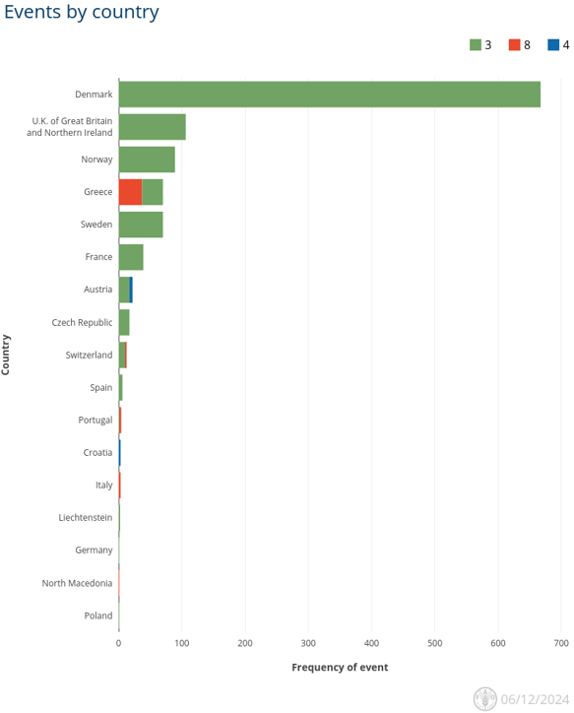
Le virus Bluetonuge en Europe
Plusieurs sérotypes différents de BTV circulent actuellement en Europe.
Du 1er septembre 2024 au 6 décembre 2024, les sérotypes 3, 4, 8 et 12 ont été signalés.
La majorité des cas sont des cas de BTV-3
17* pays différents rapportant des cas dans EMPRES-i
+ Pays-Bas et Belgique
La liste des pays/événements n'est pas complète
EMPRES-i

Slide 3
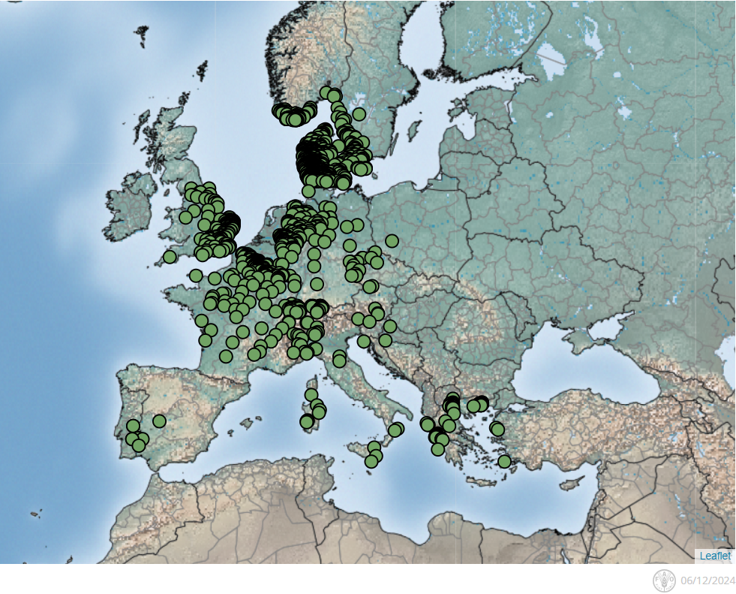
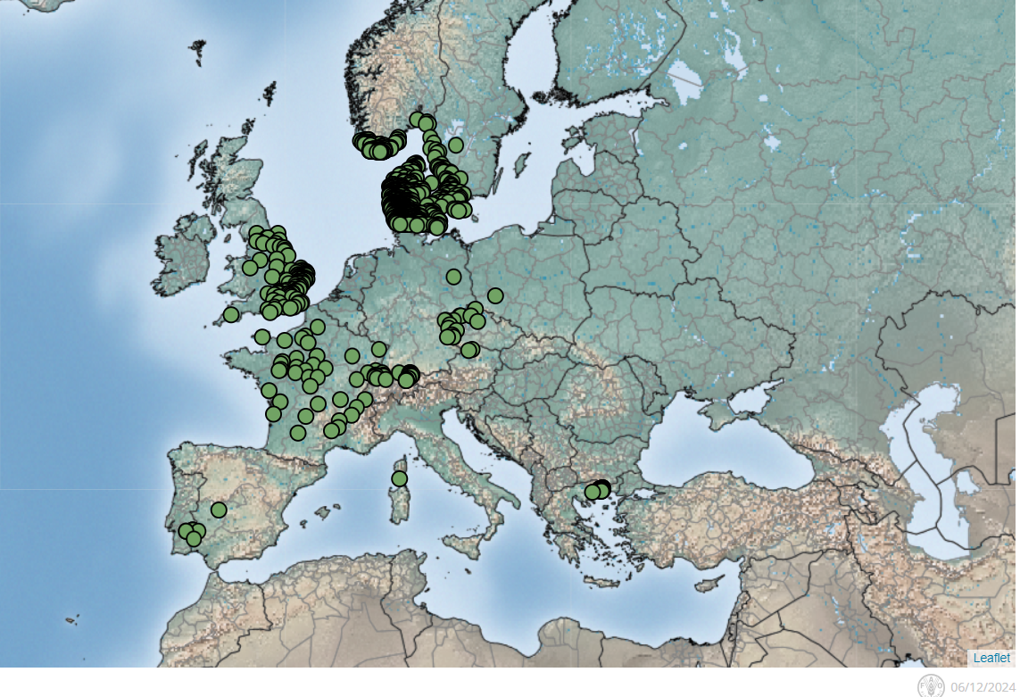
Virus de la fièvre catarrhale du mouton (BTV-3) en Europe
1er janvier 2024 - 6 décembre 2024
Le BTV-3 continue de se propager en Europe
Lors de notre dernière mise à jour, les pays suivants avaient signalé des cas de BTV-3 : Pays-Bas, Belgique, Allemagne, Royaume-Uni, France, Luxembourg, Suisse, Danemark, Norvège, Suède, République tchèque, Autriche, Portugal, Espagne et Grèce.
Entre le 1er septembre 2024 et le 6 décembre 2024, 1 062 événements liés au BTV-3 ont été signalés dans l'EMPRES-i.
Grèce, Danemark, Suède, Norvège, Espagne, Portugal, France, Royaume-Uni, République tchèque
Le Liechtenstein et la Pologne ont également signalé leurs premiers cas de BTV-3 récemment
1er septembre 2024 - 6 décembre 2024
Notes:
Le Liechtenstein a signalé son premier cas de BTV-3 le 7 octobre 2024 chez des ovins. À ce jour, il a signalé 5 cas au total, touchant à la fois des bovins et des ovins.
La Pologne a signalé son premier cas de BTV-3 à l'OMAH la semaine dernière. Trois cas ont été signalés chez des bovins à Dolnośląskie à la mi-novembre, dans l'ouest du pays, vers les frontières avec l'Allemagne et la République tchèque.

Slide 4
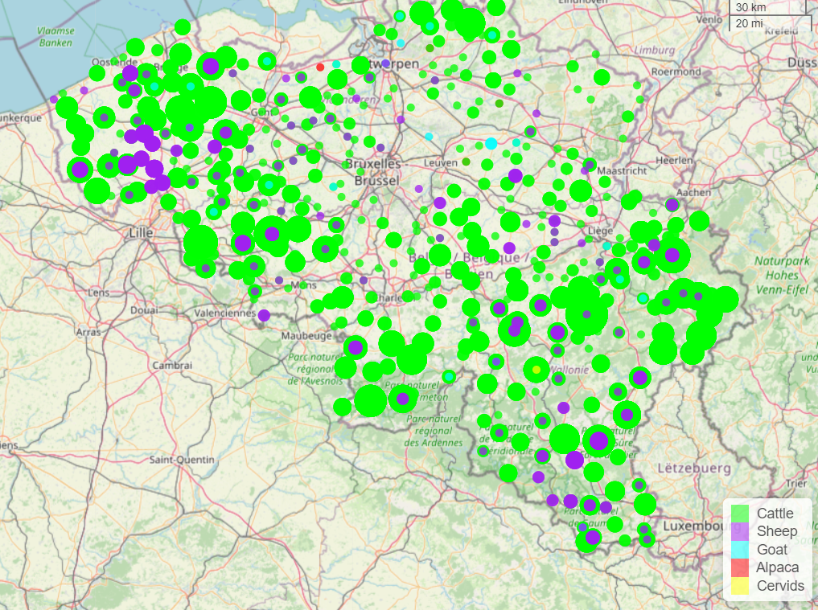
Virus de la fièvre catarrhale du mouton (BTV-3) en Europe
Certains pays n'envoient pas de rapports réguliers à WOAH/EMPRES-i
Belgique - événements du 1er septembre 2024 au 9 décembre 2024
Les spectacles ont continué à être diffusés dans tout le pays
Dernière mise à jour des Pays-Bas :
PCR BTV-3 positive - 8363
Cliniquement positif - 2115
S'étend à l'ensemble du pays, aux 12 provinces
Notes:
La Belgique n'envoie pas régulièrement de rapports à WOAH, mais son tableau de bord indique des cas dans l'ensemble du pays - principalement des bovins, puis des ovins, et quelques chèvres, alpagas et cervidés sont également mentionnés.
De même, les Pays-Bas ne disposent pas de données récentes sur Empres-I, mais en consultant le site web de l'autorité de régulation, la mise à jour la plus récente montre des cas dans les 12 provinces, et ils ont également signalé la découverte d'une nouvelle souche, le BTV-12.

Slide 5
Virus de la fièvre catarrhale ovine (BTV-12) aux Pays-Bas
Les Pays-Bas ont signalé leurs premiers cas de BTV-12 le 10 octobre 2024, chez un mouton dans une ferme de Kockengen et chez une vache et son veau dans une ferme de Harmelen.
Premier signalement en Europe, sérotype précédemment signalé en Israël (2010) et en Australie (2015)
L'article mentionne qu'une analyse rétrospective d'environ 1 400 échantillons sera examinée pour détecter le nouveau sérotype.
Depuis le 5 décembre 2024, il y a eu 11 cas de BTV-12 positifs à la PCR.
Pas de vaccin disponible pour le sérotype 12
Notes:
Le 10 octobre 2024, le BTV-12 a été signalé chez un mouton dans une ferme de Kockengen et chez une vache et son veau dans une ferme de Harmelen.
Ce sérotype n'est jamais apparu aux Pays-Bas, mais il est répandu dans d'autres pays en dehors de l'Europe, notamment en Israël (2010) et en Australie (2015).
L'article mentionne qu'environ 1 400 échantillons précédemment soumis seront examinés rétrospectivement pour détecter le nouveau sérotype et qu'une carte de distribution sera créée - pour l'instant, il semble qu'ils l'ajoutent à la carte du BTV-3.
On ne sait pas exactement comment ces différents sérotypes continuent d'être identifiés aux Pays-Bas [BTV-3 (2023), maintenant BTV-12 (2024), et auparavant BTV-6 (en 2008)]. Leur capacité de diagnostic est-elle meilleure et ces sérotypes ne sont pas détectés dans certains pays, ou s'agit-il d'une autre voie de transmission directe vers les Pays-Bas ?

Slide 6
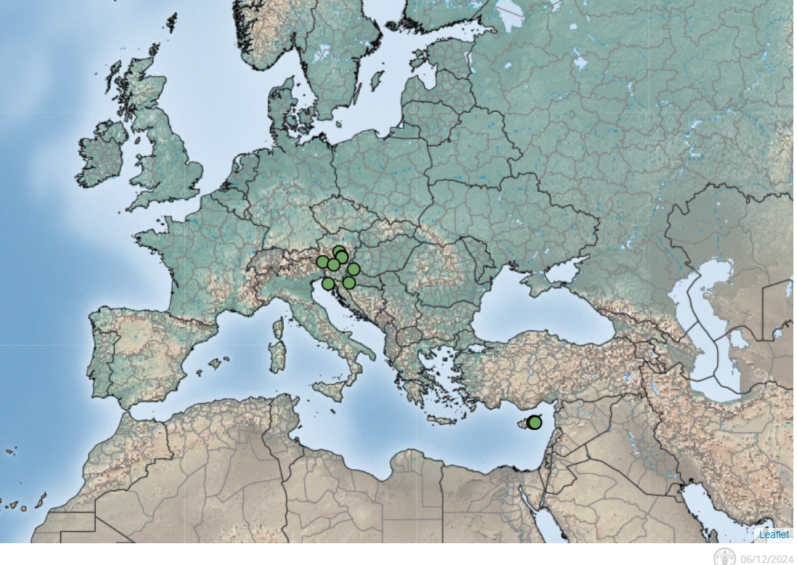
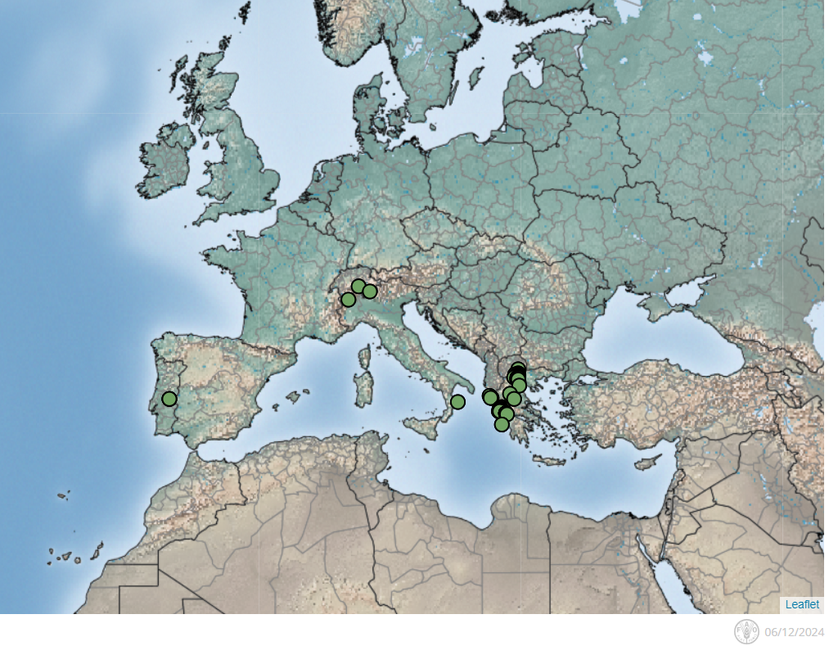
Virus de la fièvre catarrhale (BTV-4, BTV-8) en Europe
BTV-4 1er septembre 2024 - 6 décembre 2024
BTV-4
15 événements, de : Chypre, Croatie, Autriche
+ France (pas dans Empres-i)
BTV-8
44 événements, de : Italie, Portugal, Suisse, Macédoine du Nord et Grèce
La Macédoine du Nord et le Portugal ont signalé leurs premiers cas au cours de cette période.
La Grèce a signalé une récidive (dernière détection en 2009)
+ France (pas dans EMPRES-i) dans le bétail en Savoie
BTV-8 1er septembre 2024 - 6 décembre 2024
Notes:
La Macédoine du Nord a signalé son premier cas de BTV-8 dans un troupeau mixte d'ovins et de caprins à Demir Kapija. Il n'y a toujours qu'un seul rapport dans le WAHIS.
La Grèce a signalé une réapparition du BTV-8, précédemment signalé au début de l'année 2009. Des cas ont été identifiés sur des moutons dans les îles Ioniennes. Au 5 décembre, la Grèce avait signalé 51 cas dans la majeure partie du pays.
La France a également signalé des cas de BTV-4 et 8, mais ceux-ci ne figurent pas dans WAHIS/Empres-I, mais le BTV-8 a été récemment signalé chez des bovins en Savoie et l'article indique que : les sérotypes 4 et 8 sont présents en France depuis de nombreuses années sans signes cliniques, sauf dans de rares cas.

Slide 7
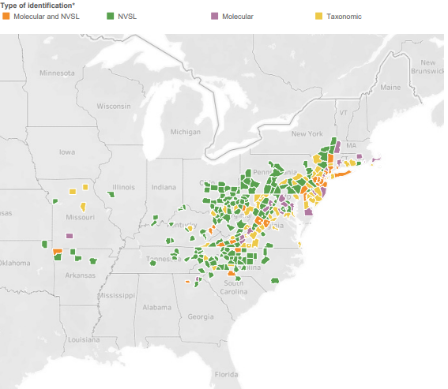
Tique Longhorn et Theileriosis aux Etats-Unis
Dernier rapport de situation d'octobre
Pas de mise à jour pour la tique longicorne
Les mises à jour de l'USDA reprendront en mars 2025
USDA Haemaphysalis longicornis (Asian longhorned tick) Rapport de situation

Slide 8
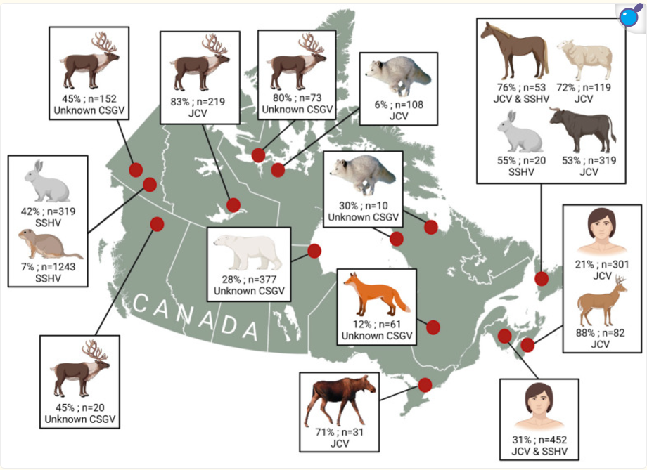
Jamestown Canyon/Virus du lièvre d'Amérique
La Colombie-Britannique a signalé un groupe de trois cas pédiatriques du virus Jamestown Canyon / Snowshoe Hare à Whistler, dont les symptômes sont apparus en août 2024
Virus transmis par les moustiques, appartenant au sérogroupe californien et endémiques au Canada
Un document récent conclut que :
ces virus augmenteront leur aire de répartition vers le nord, mais ne perdront pas d'aire de répartition à leur limite méridionale
subissent une amplification plus rapide et une transmission amplifiée dans les régions endémiques pendant des saisons de piqûres de vecteurs plus longues
profiter des déplacements vers le nord des hôtes et des vecteurs
l'augmentation des taux de morsure suite à une augmentation de la disponibilité des sites de reproduction
Les virus du sérogroupe de la Californie dans un Arctique canadien en mutation : une revue
Notes:
La Colombie-Britannique a signalé un groupe de trois cas pédiatriques du virus Jamestown Canyon/Snowshoe Hare à Whistler, dont les symptômes sont apparus en août 2024.
Le virus Jamestown Canyon (JCV) et le virus Snowshoe Hare (SSHV) sont des virus transmis par les moustiques qui appartiennent au sérogroupe californien. Leur cycle de vie et leur présentation clinique sont similaires à ceux du virus du Nil occidental. La plupart des patients exposés au virus ne présentent aucun symptôme
Le JCV/SSHV a été identifié en Colombie-Britannique et dans tout le Canada depuis des décennies, mais les cas de maladie humaine sont rares. Avant ce groupe, dix cas de JCV/SSHV avaient été signalés en Colombie-Britannique depuis 2009, dont deux dans la région du VCH.
Dans les provinces atlantiques, la séropositivité humaine se situe entre 21 et 32 % et atteint 48 % dans certaines régions de Nouvelle-Écosse.

Slide 9
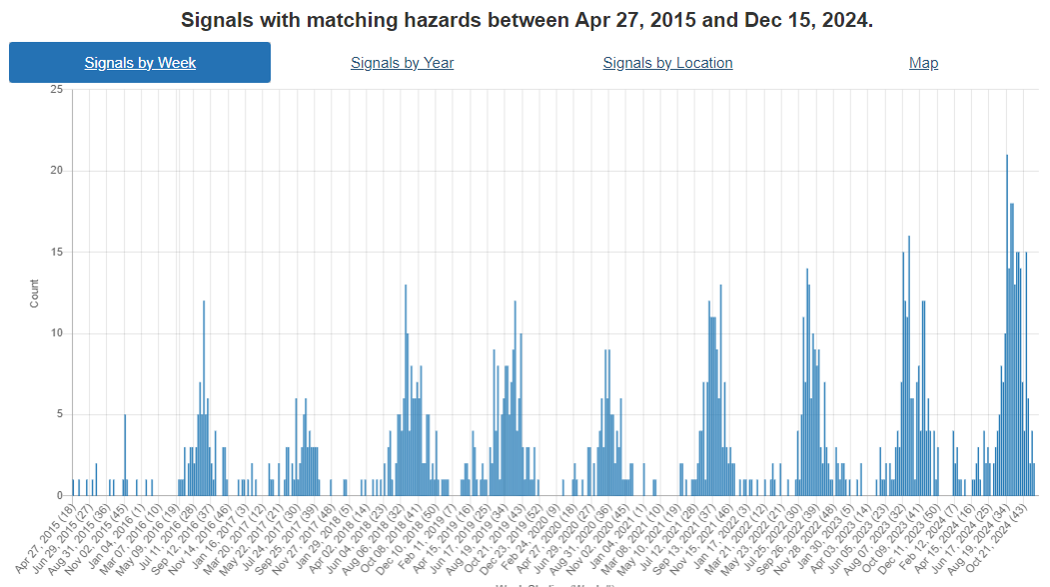
Virus du Nil occidental
Augmentation du nombre de signaux pendant les mois d'été au Canada et aux États-Unis
Est revenu à son niveau de base
Résumé des rapports :
Ontario :
Cas humains confirmés à Muskoka, Waterloo et Vaughan
Oiseaux décédés dans le Timiskaming
Chevaux à Lambton, Sudbury, + d'autres
Québec :
Cheval dans la MRC-Maria-Chapdelaine, + d'infos

Slide 10
Encéphalite équine de l'Est
Résumé des rapports :
Semblable au VNO, augmentation des signalements au cours de l'été et de l'automne.
Retour aux niveaux de base
Cas de chevaux en Ontario et au Québec
Cas chez l'homme (cas mortel à Ottawa)

Slide 11
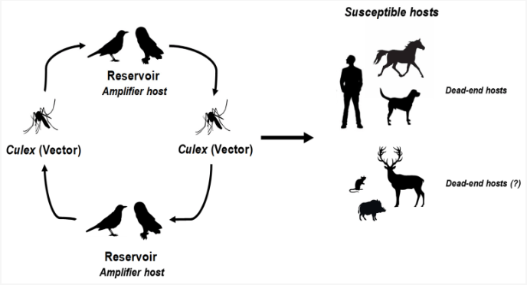
Le virus Usutu en Europe
Le Danemark a signalé ses premières détections du virus Usutu chez les oiseaux (deux carouges adultes et un juvénile)
Flavivirus appartenant au complexe de l'encéphalite japonaise, propagé principalement par les moustiques Culex, les oiseaux servant d'hôtes amplificateurs
Surveillance, prévention et contrôle des infections par le virus du Nil occidental et le virus Usutu dans l'UE/EEE
Entre 2012 et 2021, quinze pays ont signalé des infections par l'USUV chez des hôtes animaux (principalement des oiseaux), huit chez l'homme et huit chez des moustiques
Au total, 104 cas humains d'infections par USUV ont été signalés, avec des manifestations neurologiques dans 11 cas
Circulation du virus du Nil occidental et du virus Usutu en Europe : Vue d'ensemble et défis
Le Royaume-Uni a également signalé récemment un déclin de sa population de merles en raison de l'émergence du virus Usutu
Notes:
Le virus Usutu est un flavivirus appartenant au complexe de l'encéphalite japonaise. Son écologie est similaire à celle de l'encéphalite japonaise et du virus du Nil occidental.
Le Danemark a signalé des détections positives du virus Usutu chez des oiseaux (deux carouges adultes et un juvénile) - des symptômes inhabituels ont été observés chez des carouges dans plusieurs autres endroits du pays au cours de l'été.
Elle a été détectée pour la première fois au Royaume-Uni à Londres au cours de l'été 2020 et semble avoir commencé à se propager dans le sud de la Grande-Bretagne. Cette propagation est liée au changement climatique,

Slide 12
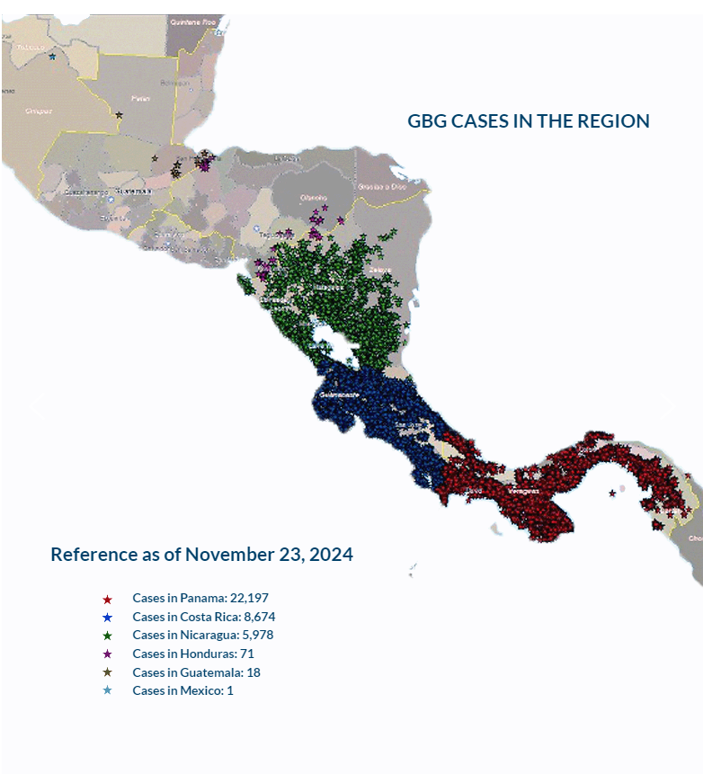
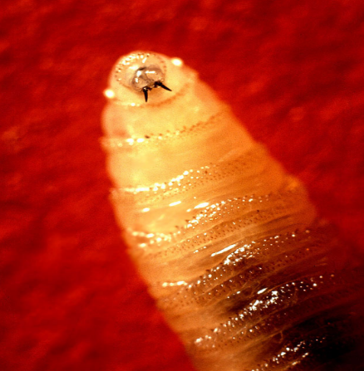
Nouveau ver du monde en Amérique centrale et du Nord
Larve de mouche parasite - Cochliomyia hominivorax causant la myiase des plaies
Février 2024 - Le Costa Rica déclare une urgence sanitaire
Mars 2024 - Le Costa Rica a signalé 1 cas humain
A partir du 23 novembre 2024, selon COPEG :
Panama - 22 197 cas
Costa Rica - 8 674 cas
Nicaragua - 5 978 cas
Honduras - 71
Guatemala - 18
Mexique - 1
Cas humains signalés au : Costa Rica (25), Panama (79), Nicaragua (2)
L'augmentation du nombre de cas peut être due à une mouche plus agressive ainsi qu'à une pluviométrie accrue.
L'impact sur la faune sauvage n'est pas clair, la propagation peut également être liée au trafic illégal de bétail.
COPEG
Notes:
La résurgence pourrait également être due au trafic illégal de bétail. En effet, les principaux points chauds de l'épidémie de chrysomèle correspondent aux itinéraires de contrebande de bétail identifiés dans le rapport 2022 d'InSight Crime, "Cash Cows - The Inner Workings of Cattle Trafficking from Central America to Mexico" (Vaches à lait - Les rouages du trafic de bétail de l'Amérique centrale au Mexique).

Slide 13
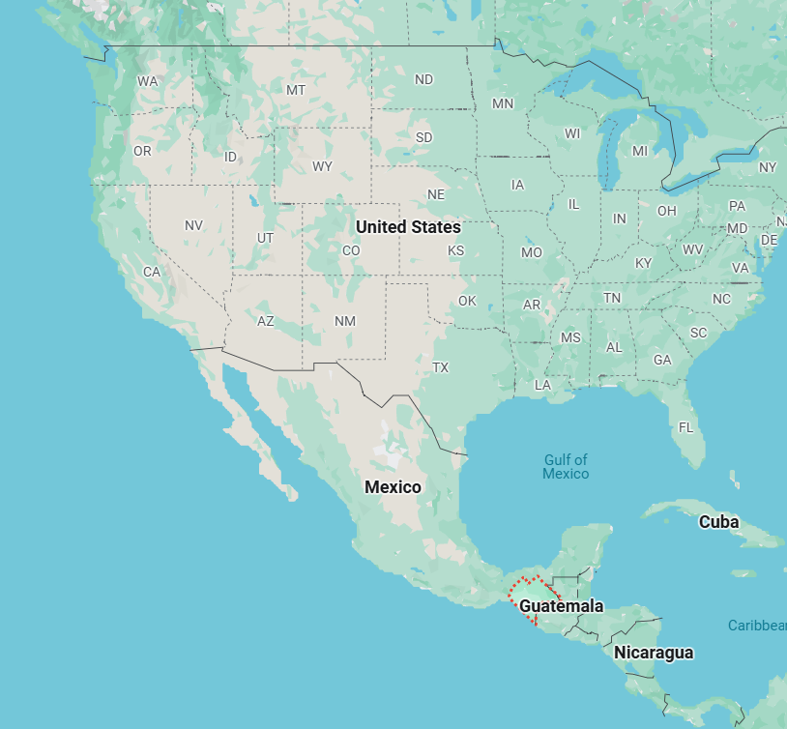
Le Mexique notifie les États-Unis de la détection d'un nouveau ver de la vrillette mondiale | Animal and Plant Health Inspection Service
Le NWS a été découvert sur une vache dans l'État du Chiapas, dans le sud du Mexique, à un poste de contrôle proche de la frontière avec le Guatemala.
1/100 vaches présentaient une lésion de l'oreille
Restrictions commerciales émises
Arrêt des échanges de bétail entre le Mexique et les États-Unis (normalement > 1 million d'animaux par an)
Chiens et chevaux inspectés à la frontière américaine ; les autres espèces ne sont pas autorisées à circuler du Mexique vers les États-Unis (porcs, moutons, chèvres, cervidés, camélidés).
Deuxième cas signalé le 3 décembre
Surveillance renforcée
Lâchers de mouches stériles en cours
Notes:
Après l'interception d'un lot de bovins provenant de l'extérieur du Mexique à un point de contrôle et d'inspection fédéral avant leur déplacement, le personnel officiel a identifié la présence de myiase chez l'un des animaux et a prélevé des échantillons en vue d'un diagnostic. L'animal atteint a été traité avec une poudre larvicide (Negasunt : coumaphos et propoxur) sur la plaie. L'ensemble du lot (y compris l'animal atteint) a été baigné avec de l'ivermectine 1 % injectable et des sprays (cyperméthrine et chlorpyrifos), conformément au manuel opérationnel des points de contrôle et d'inspection, afin d'empêcher l'entrée d'animaux atteints. La remorque et le camion ont été pulvérisés avec un liquide larvicide (cyperméthrine et chlorpyrifos). Le lot est placé en quarantaine fédérale et sous surveillance officielle, avec le soutien des forces armées mexicaines.
Deuxième cas - Un veau de 15 jours dans une ferme de la municipalité de Frontera Hidalgo, Chiapas, à huit kilomètres de la frontière avec le Guatemala. Des larves L2 de Cochliomyia hominivorax ont été identifiées sur une blessure au cou causée par un lasso. L'identification taxonomique a permis d'identifier des larves de Cochliomyia hominivorax.

Slide 14
Canada
Et alors ?
Les conditions environnementales nécessaires à leur survie font qu'il est improbable qu'ils puissent s'établir ici
Susceptible de geler ou de se rapprocher du gel
Besoin de 25-30C et d'une humidité relative de 30-70%.
https://www.cfsph.iastate.edu/Factsheets/pdfs/screwworm_myiasis.pdf
Risque de cas associés aux voyages (humains, chiens, chevaux)
Impact économique potentiel sur notre secteur bovin en raison des répercussions sur les États-Unis ( ?)
Cela pourrait être bon pour nos exportations ?
Restrictions à l'importation ?
Notes:
Les vers à vis sont très sensibles aux températures glaciales ou aux longues périodes de températures proches du point de congélation. Ces organismes sont saisonniers dans certaines régions et peuvent se répandre dans des climats plus froids pendant l'été. Les conditions environnementales idéales pour la survie et l'activité sont des températures de 25-30°C et une humidité relative de 30-70%.

Slide 15
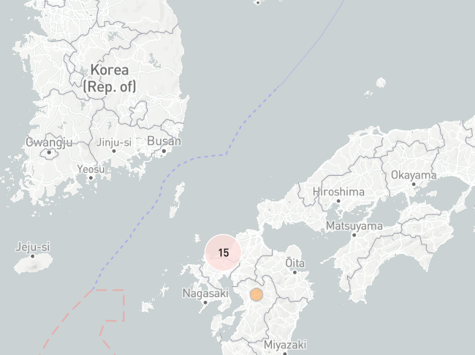
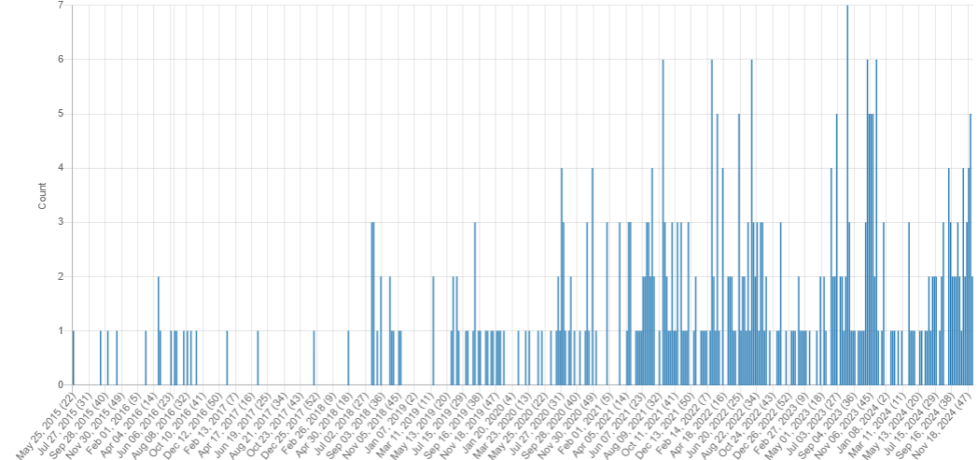
Maladie de la peau grumeleuse
Le Japon a signalé pour la première fois la présence de LSD
Les premiers cas ont été signalés chez des bovins dans la ville d'Itoshima, préfecture de Fukuoka.
16 cas au total signalés au 4 décembre
Autres pays signalant des épidémies de LSD : Corée du Sud, Algérie, Tunisie, Chine
Signaux LSD : mai 2015 - décembre 2024
Notes:
Au début du mois de novembre 2024, la maladie de la peau noueuse a été signalée pour la première fois au Japon. Les premiers cas ont été signalés chez des bovins de la ville d'Itoshima, dans la préfecture de Fukuoka. Trois cas ont ensuite été découverts dans la ville d'Ozu, préfecture de Kumomoto, qui sont épidémiologiquement liés au cas de la ville d'Itoshima. Des restrictions de mouvement de tous les bovins, ainsi que des restrictions de mouvement et l'élimination du lait cru provenant de bovins présentant des signes cliniques ont été mises en œuvre. La source de l'introduction est inconnue, mais la préfecture de Fukuoka est proche de la Corée du Sud, qui a récemment signalé des cas de dermatose nodulaire.

Slide 16
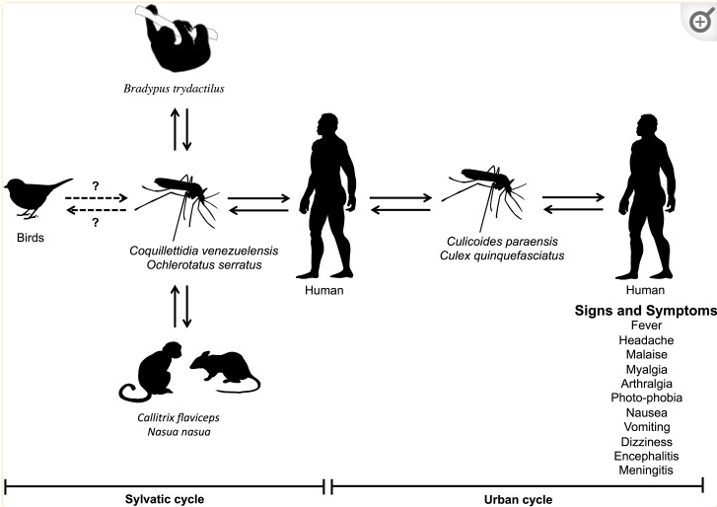
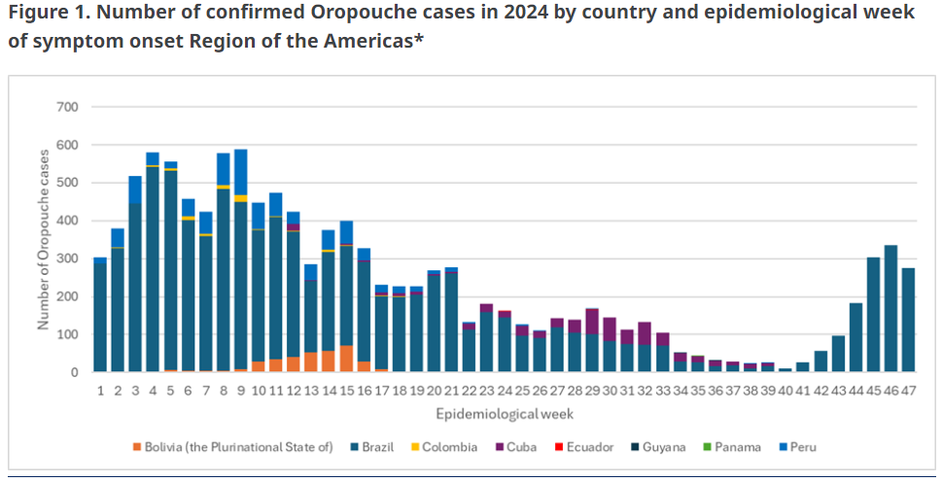
Virus de l'Oropouche
L'OPS a publié une mise à jour épidémiologique sur le virus Oropouche dans les Amériques le 15 octobre 2024.
OMS - DON Oropouche dans les Amériques
11 634 confirmés, deux décès
Cas au Québec, voyageur ayant récemment visité Cuba
Cuba a reconnu qu'il y avait environ 12 000 cas suspects d'Oropouche dans le pays, ce qui est nettement plus élevé que le dernier chiffre officiel de 506 cas confirmés (signalés jusqu'au début du mois d'août).
Les données du CDC indiquent que les 90 cas d'Oropouche détectés en Floride étaient tous liés à un voyage à Cuba.
Virus de l'Oropouche : Aspects cliniques, épidémiologiques et moléculaires d'un orthobunyavirus négligé
Notes:
Au 25 novembre 2024, un total de 11 634 cas confirmés d'Oropouche, dont deux décès, ont été signalés dans la Région des Amériques, dans dix pays et un territoire : Bolivie (État plurinational de), Brésil, Canada, Îles Caïmans, Colombie, Cuba, Équateur, Guyane, Panama, Pérou et États-Unis d'Amérique.
Ces chiffres sont sous-estimés car Cuba a reconnu environ 12 000 cas suspects. En outre, tous les voyageurs récemment infectés viennent de Cuba.
Un cas d'Oropouche a été signalé au Québec, chez un voyageur ayant récemment visité Cuba. Aucun détail supplémentaire n'a été fourni.

Slide 17
Virus de l'Oropouche - Résultats et rapports scientifiques
Réémergence du virus de l'Oropouche dans les Amériques et risque de propagation aux États-Unis et dans ses territoires, 2024
Infections mortelles par le virus de l'Oropouche dans les régions non endémiques, Brésil, 2024
Expansion du virus de l'Oropouche dans les régions brésiliennes non endémiques : analyse de la caractérisation génomique et des facteurs écologiques
Caractérisation du génome complet du premier isolat du virus de l'oropouche importé de Cuba en Europe
Co-circulation de 2 lignées du virus de l'Oropouche, bassin de l'Amazone, Colombie, 2024
Cas humains d'un nouveau virus Oropouche réassorti dans la région de l'Amazonie brésilienne
Virus d'Oropouche compatible avec la réplication dans le sperme d'un voyageur revenant de Cuba en Italie, 2024

Slide 18
Résultats scientifiques
Un nouvel orthonairovirus associé à une maladie fébrile chez l'homme - Wetland virus
L'Aedes aegypti découvert dans l'Oregon pour la première fois
Rôle de la plasticité phénotypique des vecteurs dans la transmission des maladies, illustré par la propagation du virus de la dengue par Aedes albopictus
Encéphalite à virus Powassan chez un enfant de 9 ans - Ontario
Virus de la stomatite vésiculaire détecté chez les moucherons piqueurs et les mouches noires lors de l'épidémie de 2023 dans le sud de la Californie
Nouveau virus de la gastro porcine chez des porcelets diarrhéiques dans la province de Jiangxi, en Chine : Prévalence, séquence du génome et pathogénicité
Détection du sérotype 4 du virus de la dengue au Panama après 23 ans sans circulation
Identification d'un virus nouvellement découvert chez les moustiques Culex et Armigeres en Chine
Série de patients infectés par le nouveau virus Yezo transmis par les tiques en Chine : surveillance active et analyse génomique
Maladie transmise par les tiques avec co-infection par le virus Yezo et Borrelia miyamotoi
Intégration de relevés systématiques et de données historiques pour modéliser la distribution d'Ornithodoros turicata americanus, un vecteur de préoccupation épidémiologique en Amérique du Nord
Première détection du virus de la bagaza chez la pie commune (Pica pica), Portugal 2023
Notes:
Une infection aiguë par le WELV a été identifiée chez 17 patients de Mongolie intérieure, Heilongjiang, Jilin et Liaoning, en Chine, au moyen d'un test de réaction en chaîne de la transcriptase inverse et de la polymérase. L'ARN du WELV a été détecté chez cinq espèces de tiques et chez des moutons, des chevaux, des porcs et des zokors transbaïkal (Myospalax psilurus) prélevés dans le nord-est de la Chine. La tique Haemaphysalis concinna est un vecteur possible de transmission transovarienne du WELV.

Slide 19
Résultats scientifiques
Preuves d'infections humaines par le virus du Bourbon, Caroline du Nord, États-Unis
Preuve de la présence des lignées 1 et 3 du virus du Nil occidental chez une personne atteinte d'une maladie neuro-invasive, Nebraska, États-Unis, 2023
Augmentation rapide de la séroprévalence des anticorps de Borrelia burgdorferi chez les chiens, nord-ouest de la Caroline du Nord, États-Unis, 2017-20211
Première détection de la mutation kdr V410L dans les populations d'Aedes aegypti d'Argentine, étayée par des preuves toxicologiques
Identification et caractérisation de deux souches atypiques du virus de la fièvre catarrhale du mouton en Tunisie
CDC MMWR - Fièvre boutonneuse des montagnes Rocheuses grave et mortelle après exposition à Tecate, Mexique - Californie, juillet 2023-janvier 2024
Fièvre boutonneuse des montagnes Rocheuses chez les enfants le long de la frontière entre les États-Unis et le Mexique, 2017-2023
Actes de la conférence : Traiter les oiseaux sauvages avec de l'ivermectine par le biais de mangeoires pour réduire le risque de transmission du virus du Nil occidental dans le Colorado
Détection et caractérisation évolutive des arbovirus chez les moustiques et les moucherons piqueurs de l'île de Hainan, Chine, 2019-2023

Slide 20
Résultats scientifiques
Premier cas de maladie humaine d'une rickettsia Parkeri émergente transmise par la tique envahissante de la côte du Golfe dans le nord-est du pays
Tiques sans frontières : microbiome des espèces de tiques néotropicales immatures parasitant les oiseaux chanteurs migrateurs dans le nord du golfe du Mexique
La surveillance épidémiologique et génomique rétrospective des arbovirus en 2023 au Brésil révèle une forte co-circulation des virus du chikungunya et de la dengue
La surveillance génomique révèle une lignée épidémique du virus de la dengue 2 présentant une diminution marquée de la sensibilité au mosnodenvir
Au-delà de la babésiose humaine : Prévalence et association de la co-infection par Babesia avec la mortalité aux États-Unis, 2015-2022 : une étude de cohorte rétrospective
OMS - Plan stratégique mondial de préparation, de disponibilité et d'intervention pour la dengue et les autres arbovirus transmis par les Aedes

